Slide 1
화면 정의서
어딜, 가든
2팀
지찬솔 김승겸
박윤주 김민지

Slide 2
순 서
1
화면배치(레이아웃)
2
공통(폰트,색상)정의
3
사이트맵
4
헤더/GNB/푸터
5
메인화면

Slide 3
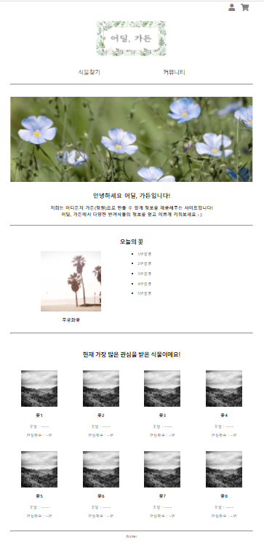
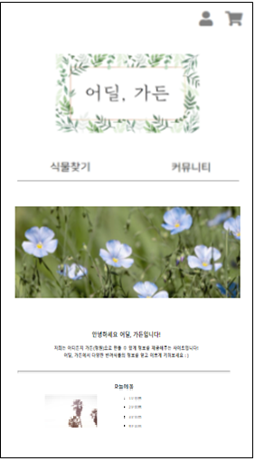
1. 화면 배치
데스크탑
모바일

Slide 4
1. 화면 배치
모바일(768px미만)
데스크탑(1024px이상)
GNB
GNB
이미지
이미지
본문1
본문1
본문2
본문2
본문3
본문3
footer
footer

Slide 5
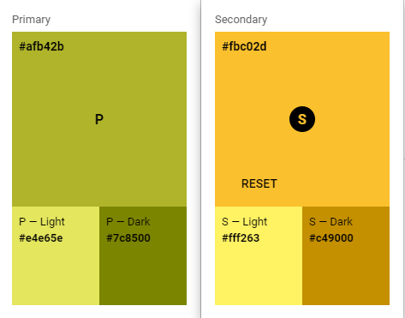
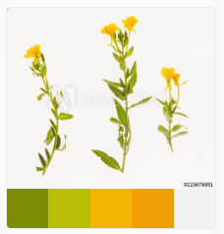
2. 색상 정의

Slide 6
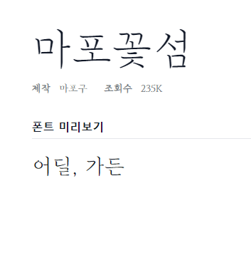
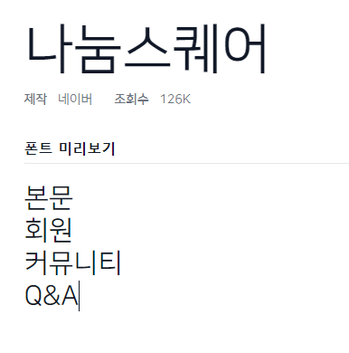
2. 폰트 정의
- 한글(나눔스퀘어, 마포꽃섬)

Slide 7
3. 사이트 맵
회원 가입 | 식물검색 | 커뮤니티 | 장바구니 | 회원정보
회원 가입 SNS 계정으로 가입 | 식물명 검색 카테고리 검색 | 자유게시판 QnA | 장바구니목록 | 내 정보 수정 주문내역확인 내가 쓴 글 보기 내 관심식물

Slide 8
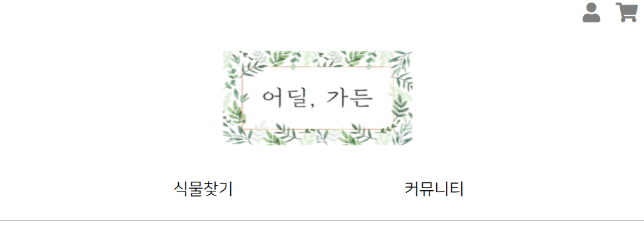
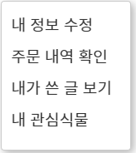
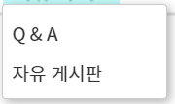
헤더/메뉴
▶ 가로 길이: 1200Pixel
▶ 세로 길이: 제한 없음
[1] 홈버튼
클릭시 언제든지 홈으로 복귀
[2] 내정보
로그인 상태가 되어 있지 않은 상태에서는 로그인 페이지 이동
로그인 상태가 되어 있고 내 정보 아이콘에 마우스 올리면 카테고리 표시내 정보 페이지로 이동
[3] 장바구니
클릭시 장바구니 페이지로 이동
비로그인시 로그인 페이지로 이동
[4] 식물 찾기
- 클릭시 식물 검색 화면으로 이동
[5] 커뮤니티
클릭시 커뮤니티 페이지로 이동
마우스 올리면 카테고리 표시
2
3
1
4
5

Slide 9
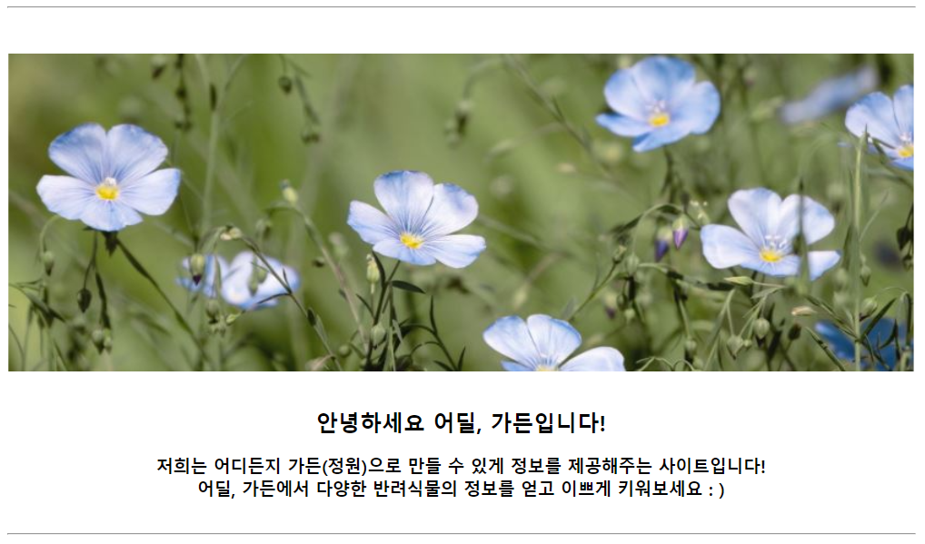
메인1
[1] 홈페이지 대문사진
- 캐러셀 이용해 여러장의 사진 자동으로 회전
[2] 홈페이지 소개
간단한 홈페이지 소개
1
2

Slide 10
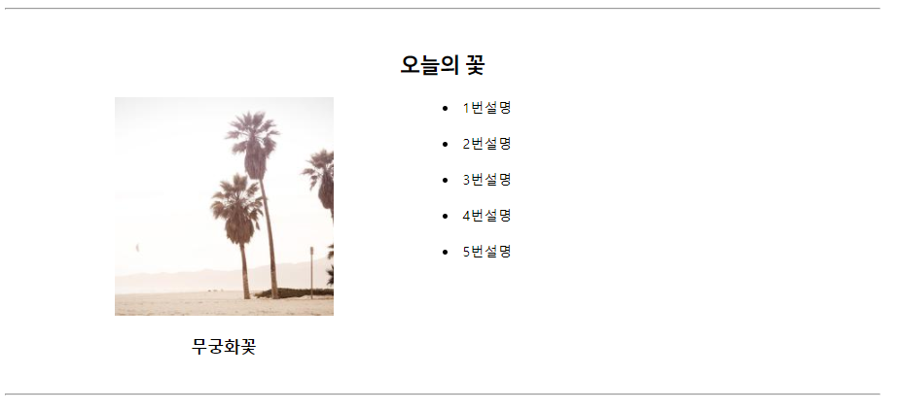
메인2
[1] 오늘의 꽃 소개
오늘의 꽃과 꽃말을 매일 다르게 소개
[2] 오늘의 꽃 사진 및 이름
[3] 오늘의 꽃 상세 설명
1
2
3

Slide 11
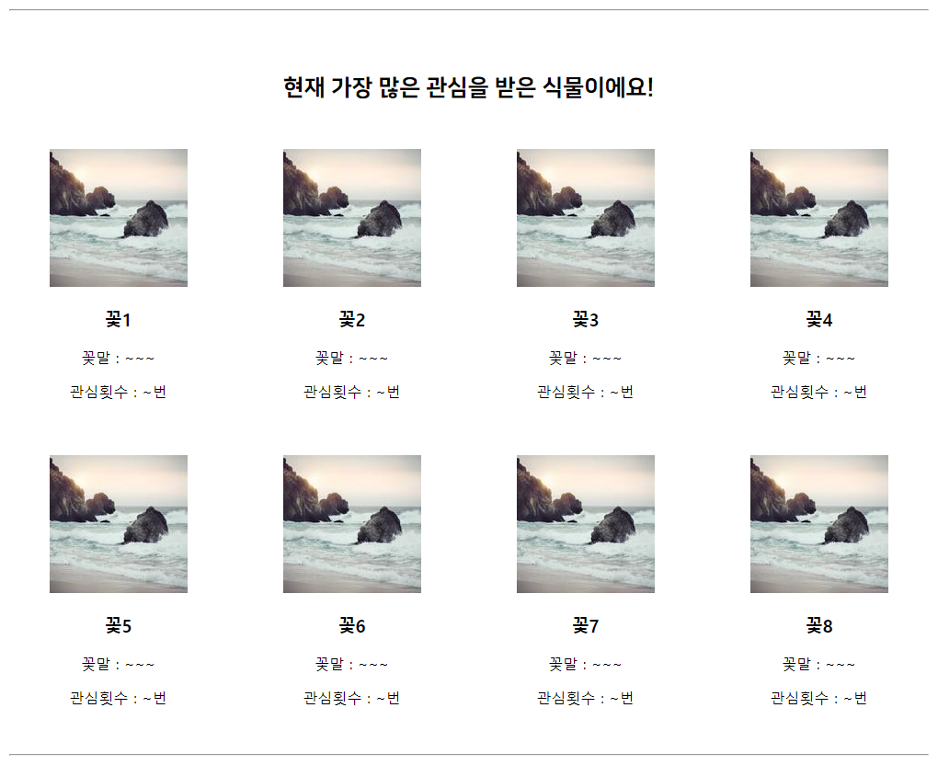
메인3
1
[1] 누적 관심식물 리스트
현재 누적관심횟수가 많은 순으로 식물 리스트를 출력
[2] 누적 관심식물 사진
[3] 누적 관심식물 간단정보
꽃명, 꽃말, 관심횟수 표시
2
3

Slide 12
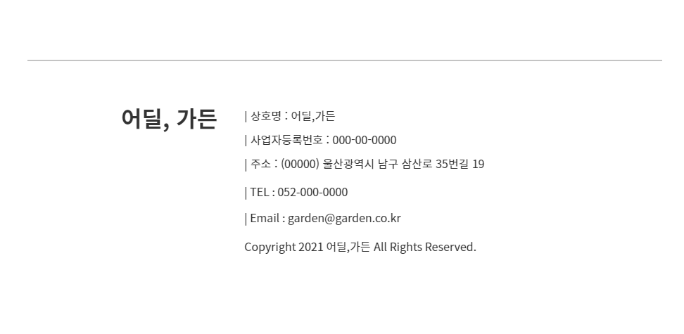
푸터

Slide 13
순 서
1
5
로그인/회원가입
구매
2
6
아이디/비밀번호 찾기
커뮤니티
3
7
내정보 페이지
관리자 페이지
4
식물검색

Slide 14
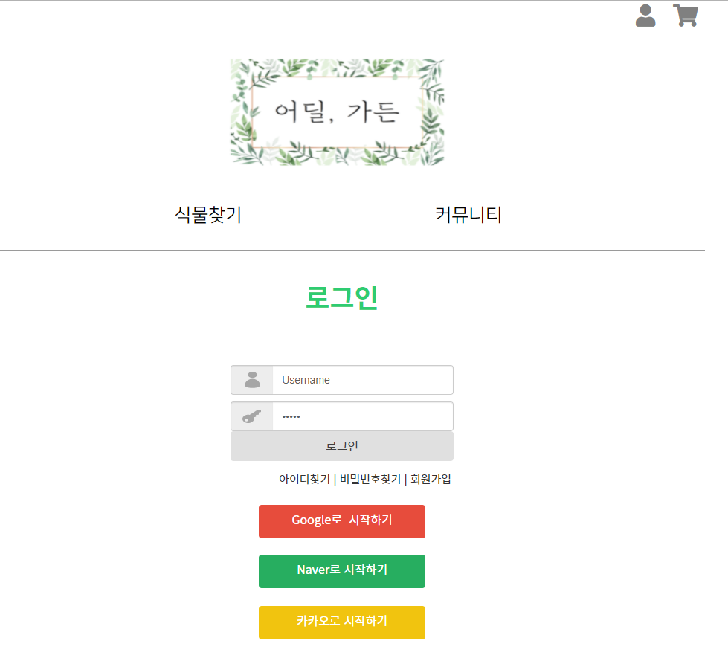
로그인
▶ 가로 길이: 최대 1200Pixel
▶ 세로 길이: 제한 없음
[1] 아이디/비밀번호
- 아이디 로그인 입력
- 로그인: 아이디와 비밀번호가 일치하면 로그인 화면 이동
아이디/비밀번호 찾기: 아이디찾기또는 비밀번호 찾기 페이지로 이동
[2] 아아디,비밀번호찾기 및 회원가입
아이디 비밀번호찾기 회원가입 페이지로 이동
[3] SNS로그인
– SNS로 로그인하는 페이지로 이동
1
2
3

Slide 15
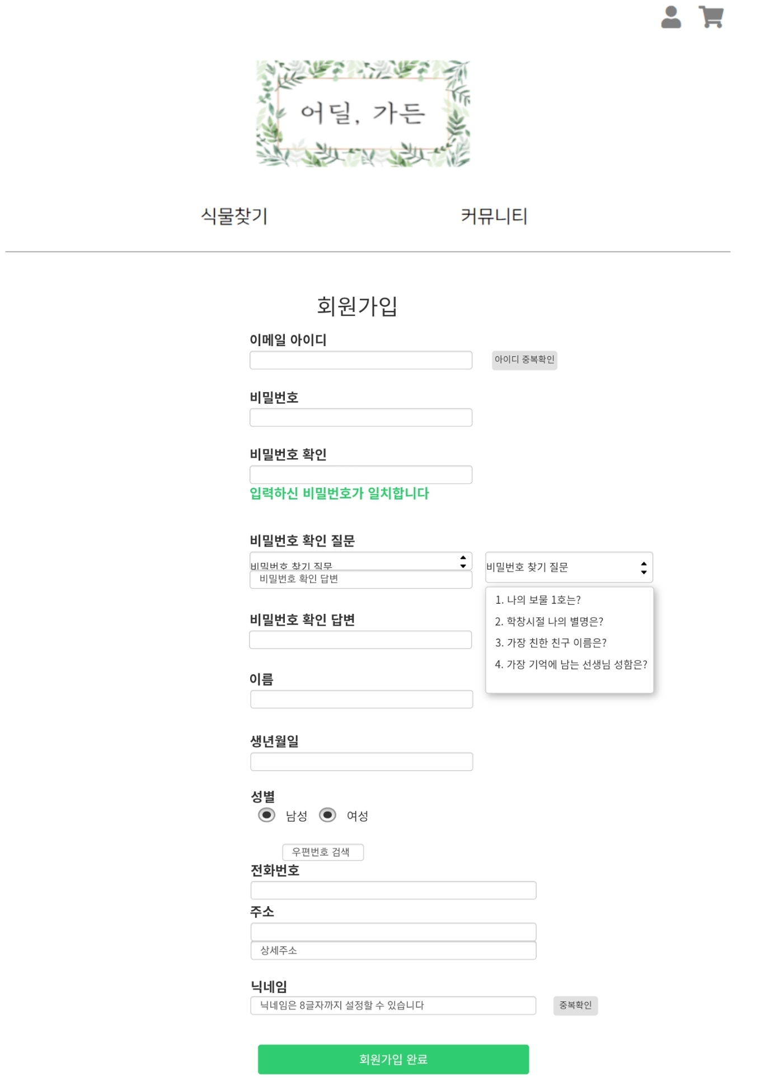
회원가입
▶ 가로 길이: 최대 1200Pixel
▶ 세로 길이: 제한 없음
[1] 이메일 아이디
이메일 형식의 아이디
[2] 아이디 중복확인
아이디 입력 후 중복 확인 진행
[3] 비밀번호
8~20자 영문/숫자, 특수문자 혼합/
대소문자 구별
[4] 비밀번호 확인
- 입력한 비밀번호와 동일한 비밀번호 입력
비밀번호가 일치하면 비밀번호가 일치합니다 문구
비밀번호가 일치하지 않으면 비밀번호가 일치하지 않습니다 문구
[5] 비밀번호 찾기 질문
- 비밀번호를 찾을시 필요한 질문
희망하는 질문을 선택
[6] 비밀번호 찾기 답변
비밀번호 확인 질문에 대한 답변
[7] 이름
사용자의 이름 입력
[8] 생년월일
사용자의 생년월일 입력
[9] 성별
사용자의 성별 체크
[10] 전화번호
- 사용자의 전화번호 입력
[11] 주소
- 우편번호 클릭후 사용자의 주소 입력
- 도로명주소 API를 가져와 출력
[12] 닉네임
사용자의 닉네임 입력
닉네임 중복확인을 클릭 후 중복인지 확인여부
[13] 회원가입 완료
중복확인과 입력창 입력 완료 후 회원가입 완료클릭
기재되지 않는 내용 있을 시 회원가입 실패
1
2
3
4
5
6
7
8
9
10
11
12
13

Slide 16
순 서
1
5
로그인/회원가입
구매
2
6
아이디/비밀번호 찾기
커뮤니티
3
7
내정보 페이지
관리자 페이지
4
식물검색

Slide 17
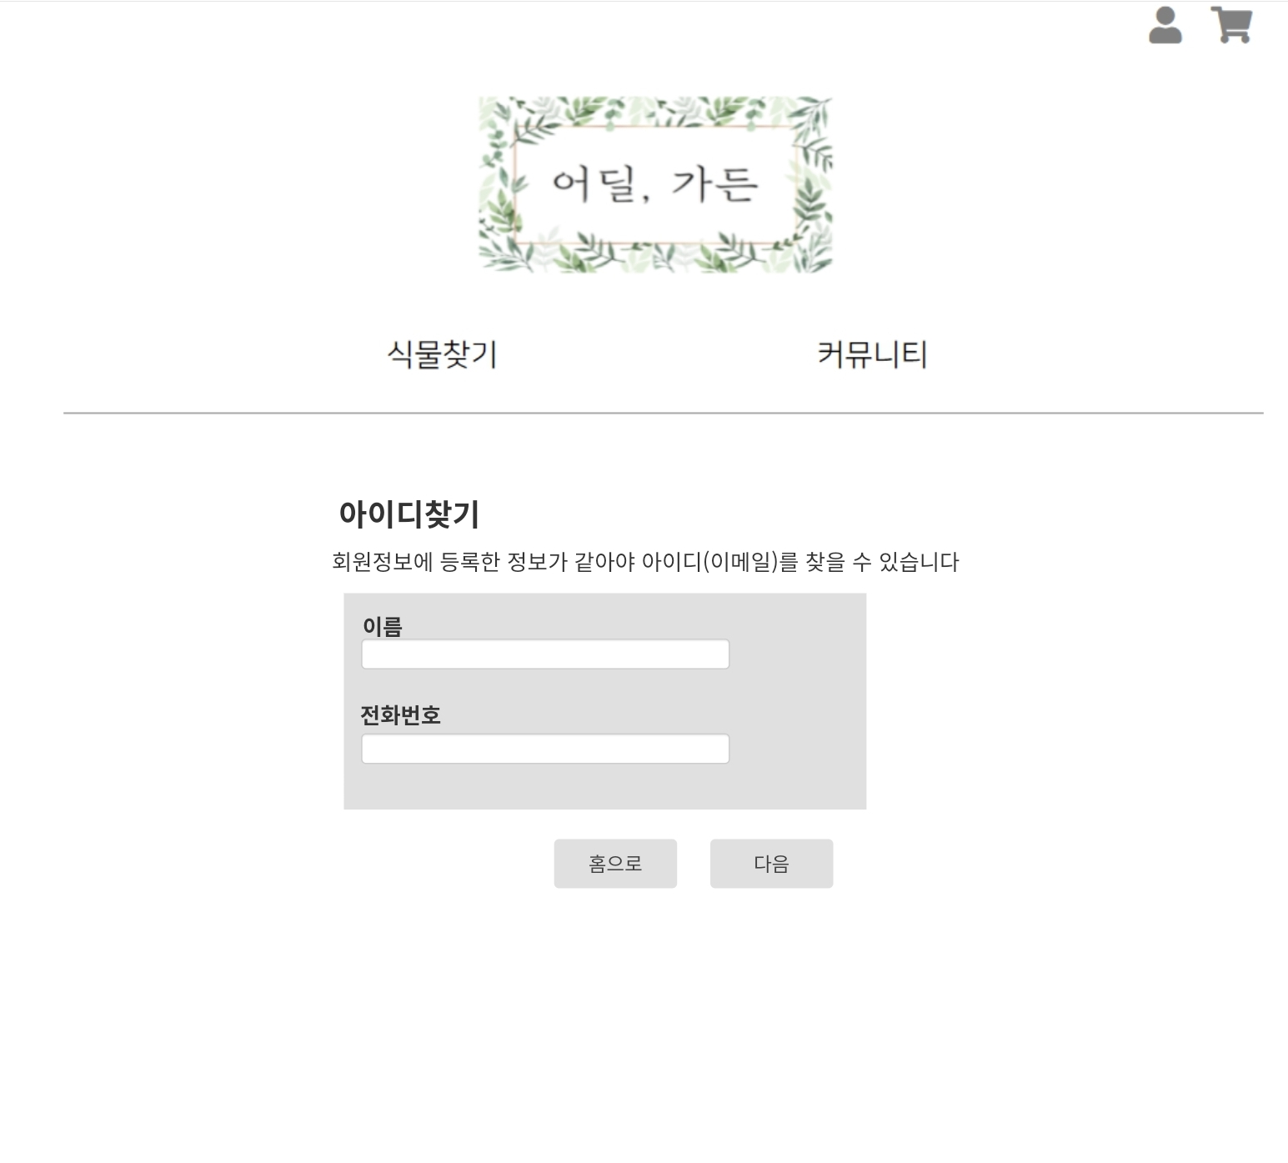
아이디찾기_1
▶ 가로 길이: 최대 1200Pixel
▶ 세로 길이: 제한 없음
[1] 이름
찾고자하는 아이디의 이름 입력
[2] 전화번호
찾고자하는 아이디의 전화번호 입력
[3] 홈으로
홈 페이지로 이동
[4] 다음
찾고자하는 아이디의 이름과 전화번호가 회원DB에 존재할 시 아이디찾기_2 페이지로 이동
존재하는 회원DB가 없을 시 아이디가 존재하지 않는다는 팝업메세지 출력
1
2
3
4

Slide 18
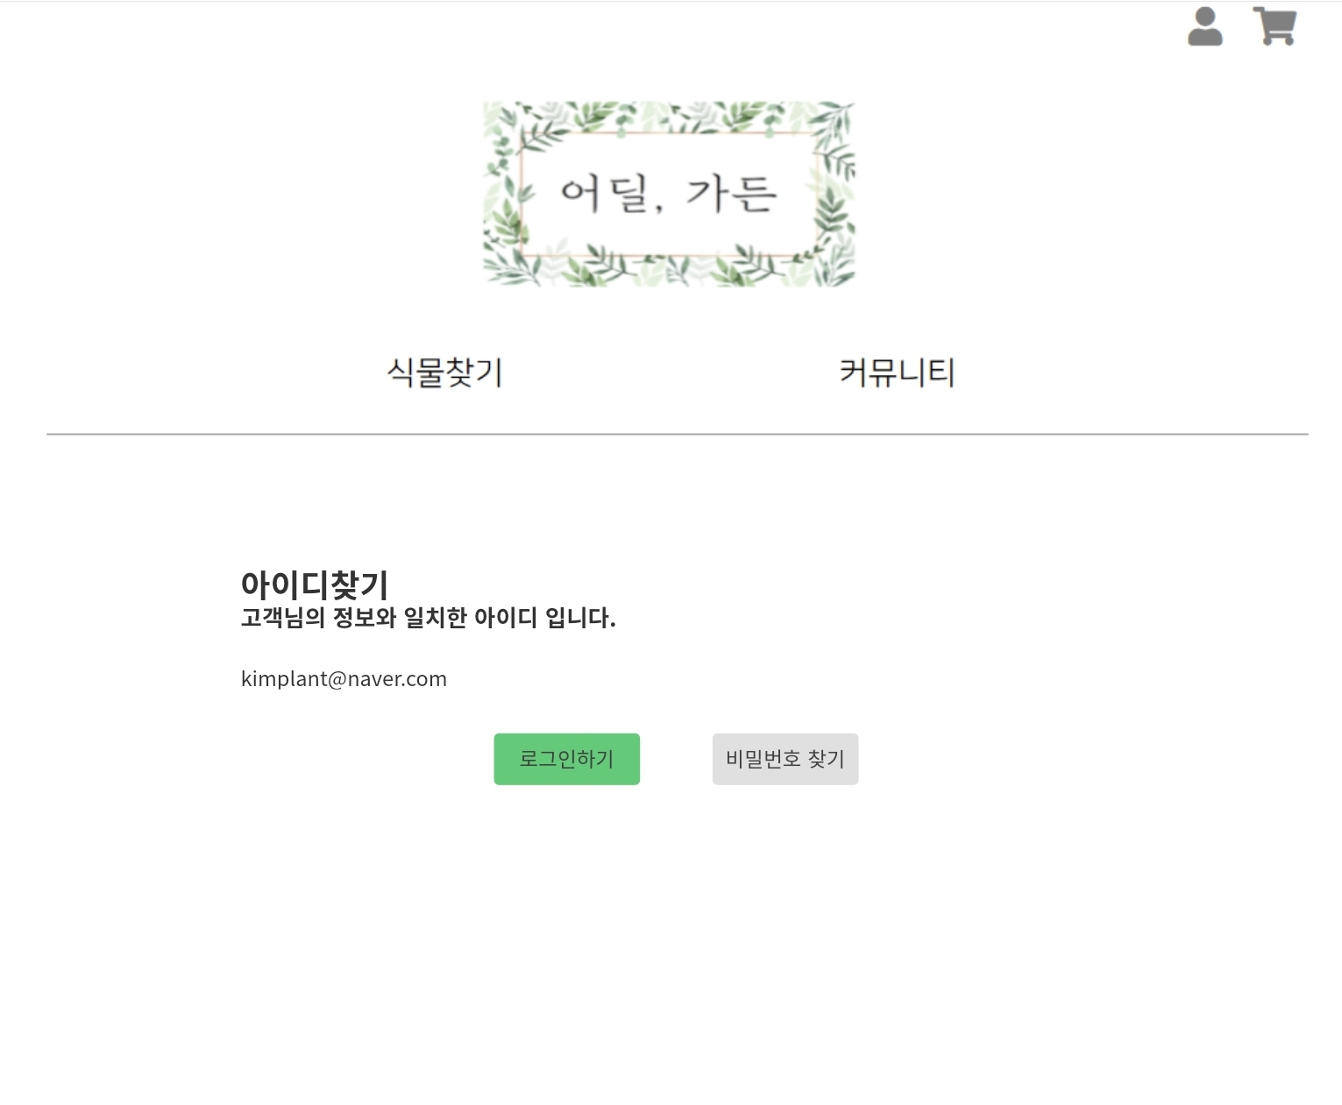
아이디찾기_2
▶ 가로 길이: 최대 1200Pixel
▶ 세로 길이: 제한 없음
[1] 아이디(이메일)
찾고자하는 아이디(이메일) 출력
[2] 로그인하기
로그인 페이지로 이동
[3] 비밀번호 찾기
- 비밀번호 찾기 페이지로 이동
1
2
3

Slide 19
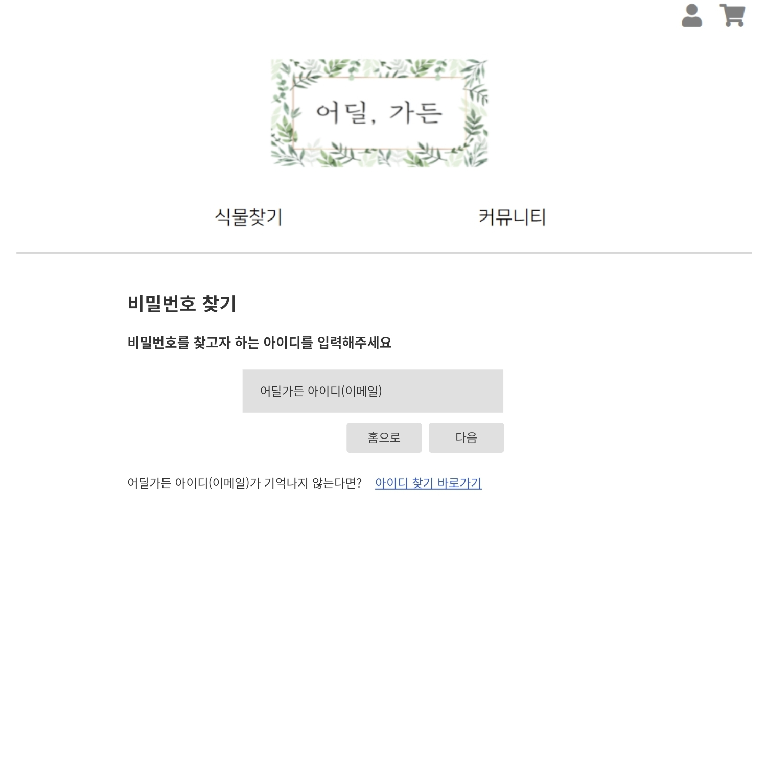
비밀번호 찾기_1
▶ 가로 길이: 최대 1200Pixel
▶ 세로 길이: 제한 없음
[1] 비밀번호 찾기
찾고자 하는 아이디(이메일) 입력
[2] 다음버튼
아이디(이메일)입력후 다음클릭
찾고자 하는 비밀번호의 아이디가 회원DB에 존재할시 비밀번호 찾기_2로 이동
존재하지 않을 시 존재하는 아이디가 없다는 팝업메세지 출력
[3] 아이디 찾기 바로가기
아이디(이메일)를 찾고자 할 때 클릭 아이디 찾기_1로 이동
1
2
3

Slide 20
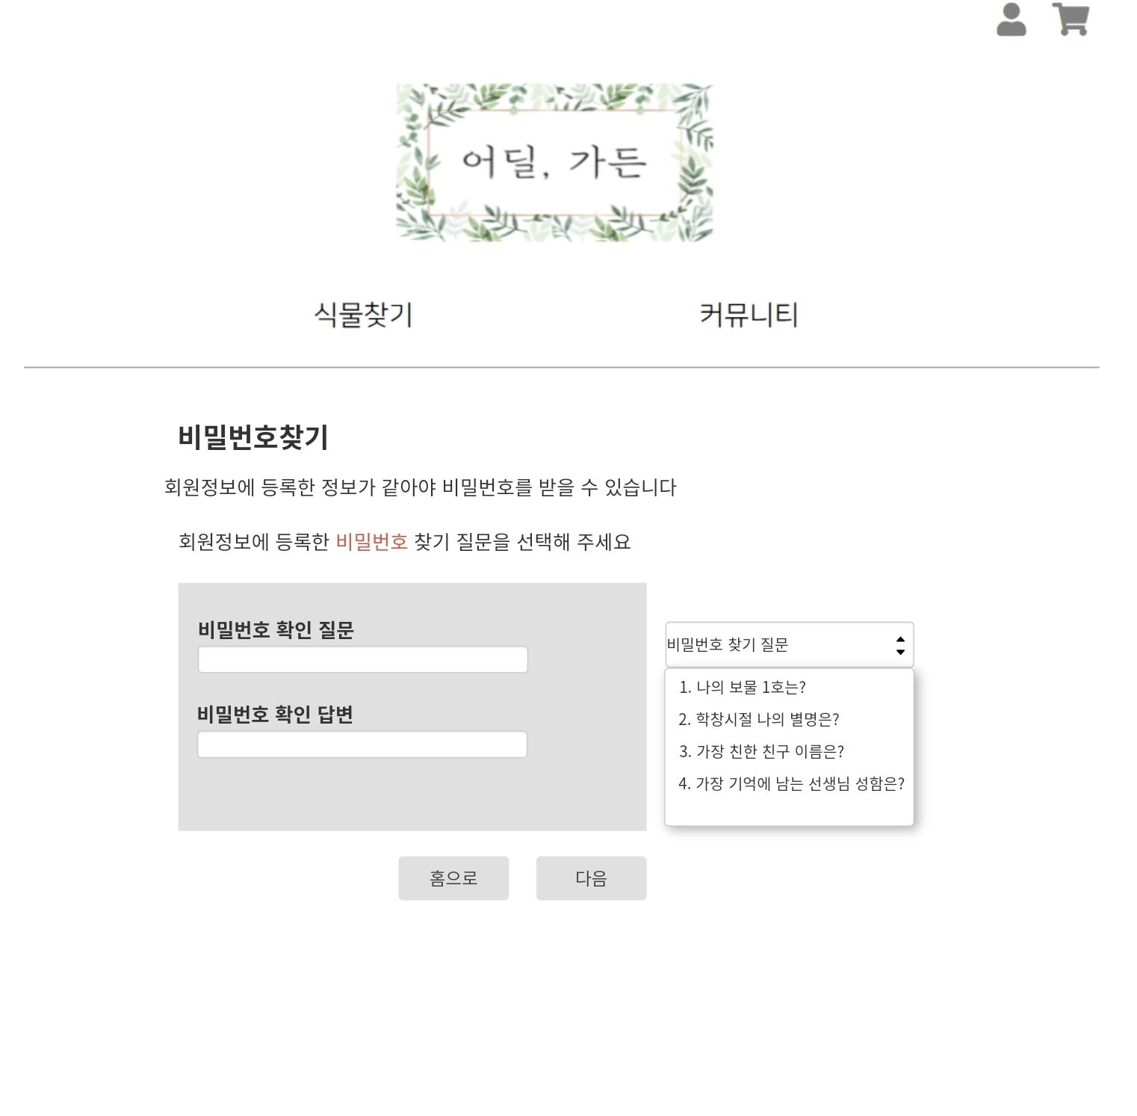
비밀번호 찾기_2
▶ 가로 길이: 최대 1200Pixel
▶ 세로 길이: 제한 없음
[1] 비밀번호 확인 질문
찾고자 하는 아이디에 맞는 비밀번호 확인 질문 선택
[2] 비밀번호 확인 답변
비밀번호 찾기 질문에 맞는 답변 입력
[3] 비밀번호 받기
- 질문과 답변이 회원DB에 존재할 시 비밀번호 찾기_3페이지로 이동
- 존재하지 않을 시 비밀번호 확인 질문 또는 답변이 옳지 않는다는 팝업메세지 출력
1
2
3

Slide 21
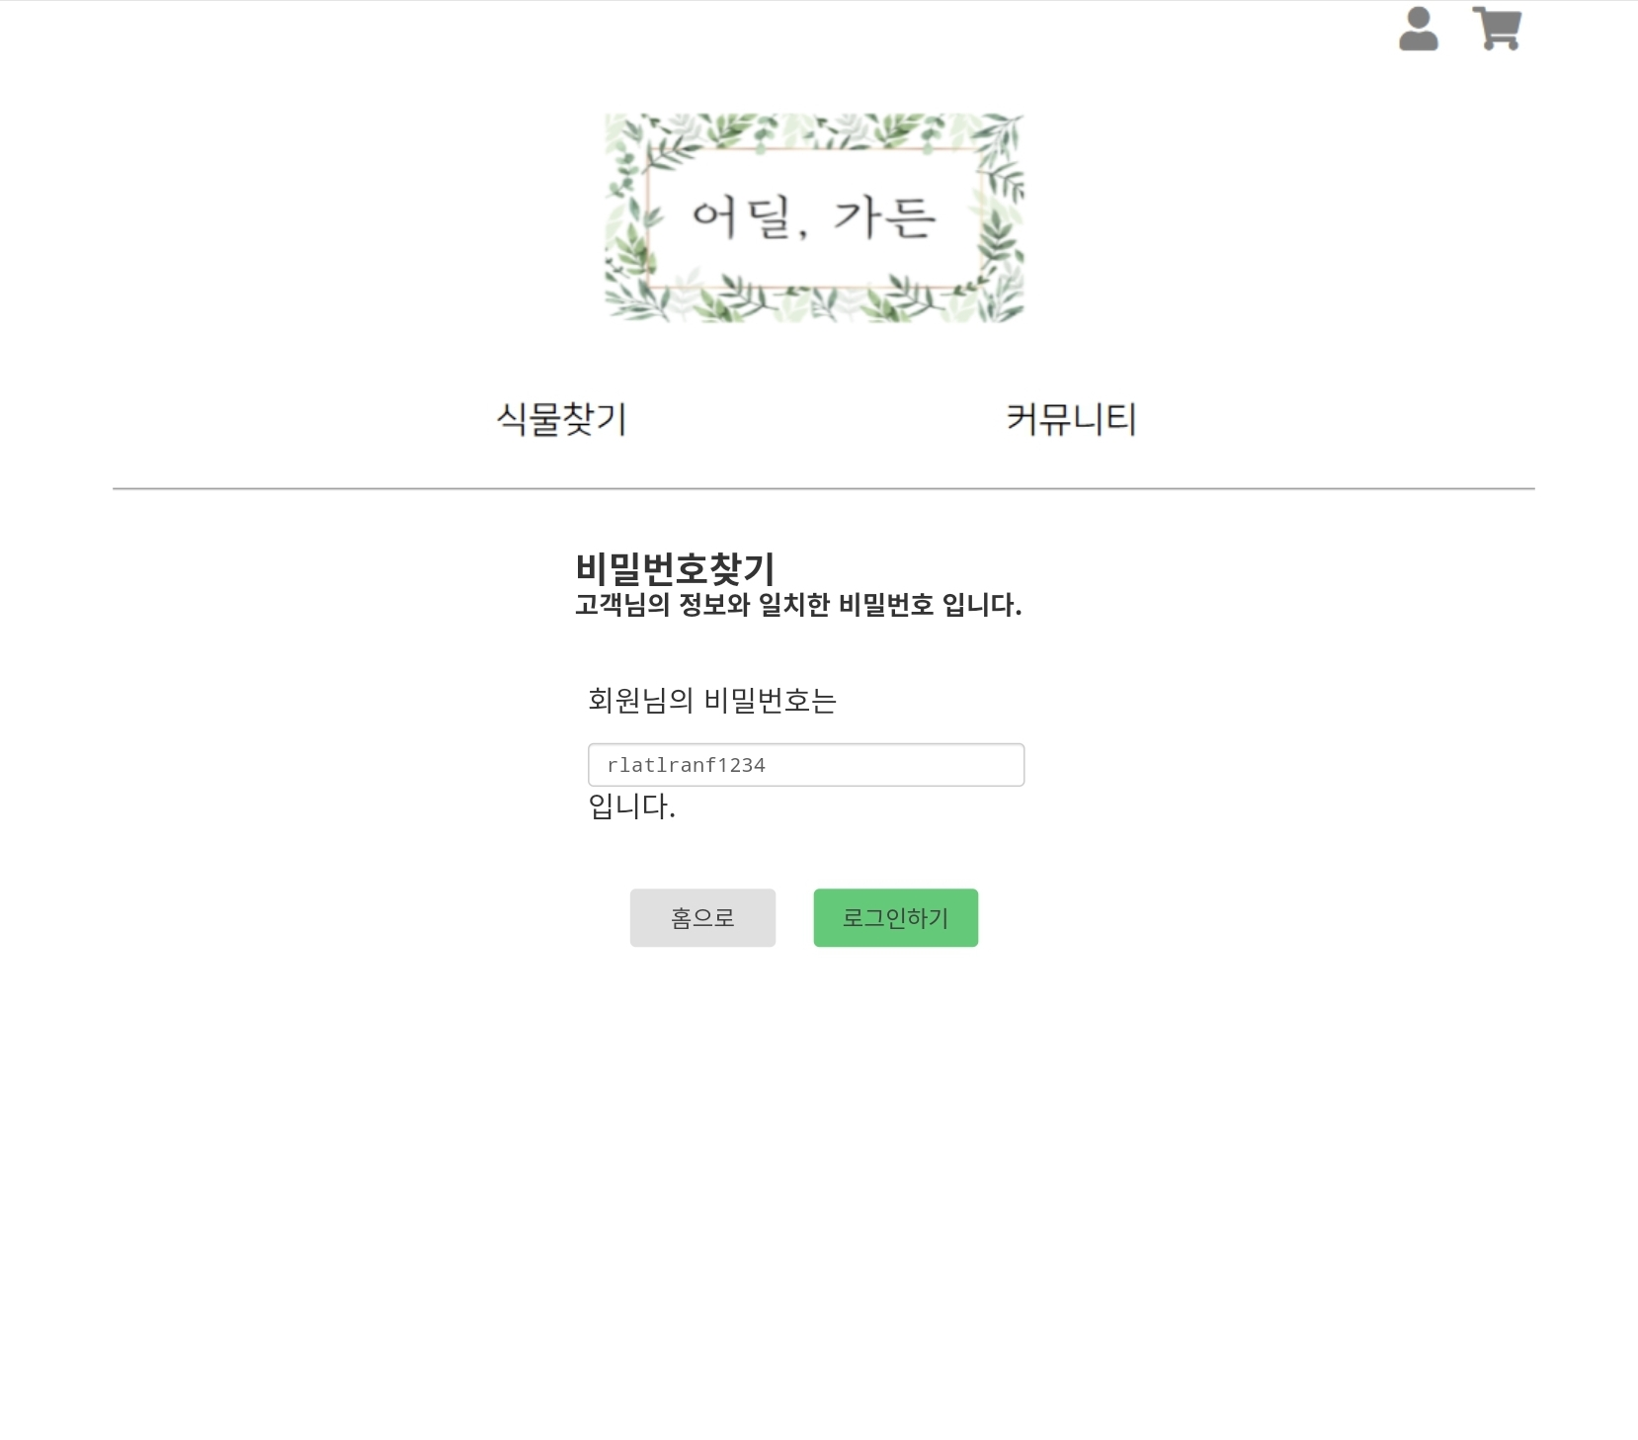
비밀번호 찾기_3
▶ 가로 길이: 최대 1200Pixel
▶ 세로 길이: 제한 없음
[1] 비밀번호 출력
-찾고자하는 아이디에 맞는 비밀번호 출력
[2] 홈으로
- 홈 페이지로 이동
[3] 로그인하기
- 로그인 페이지로 이동
1
2
3

Slide 22
순 서
1
5
로그인/회원가입
구매
2
6
아이디/비밀번호 찾기
커뮤니티
3
7
내정보 페이지
관리자 페이지
4
식물검색

Slide 23
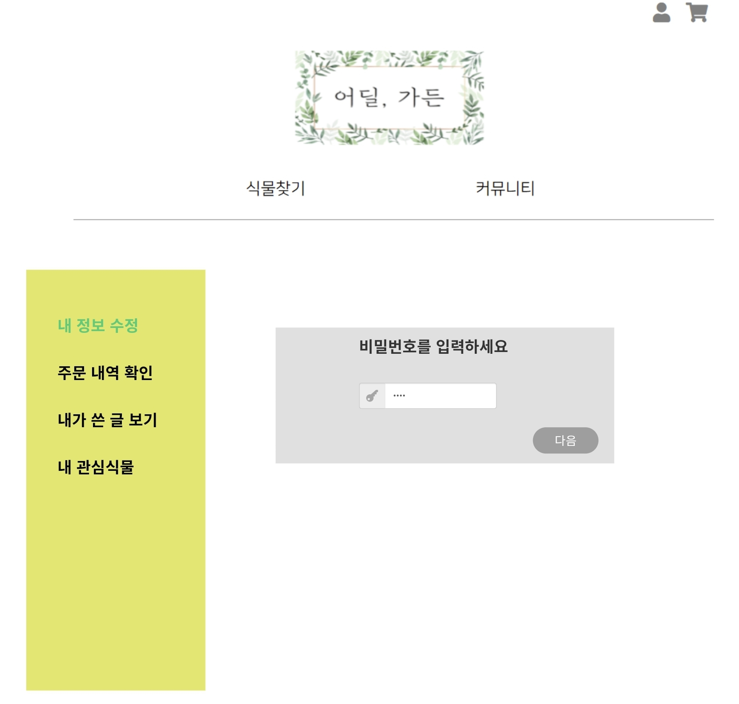
내 정보
▶ 가로 길이: 최대 1200Pixel
▶ 세로 길이: 제한 없음
[1] 내 정보 수정
우측상단 사람모양 아이콘 클릭 시 혹은 내 정보 수정 클릭 시 이동
[2] 주문 내역 확인
주문 내역 확인 페이지로 이동
[3] 내가 쓴 글 보기
내가 쓴 글 보기 페이지로 이동
[4] 내 관심식물
내 관심식물 페이지로 이동
[5] 비밀번호 확인
내 정보 수정 페이지에 들어가기 전에 비밀번호 입력
[6] 다음
- 비밀번호가 일치시 내 정보 수정 페이지로 이동 비밀번호가 일치하지 않을 시 일치하지 않았다는 팝업메세지 출력
1
2
5
3
6
4

Slide 24
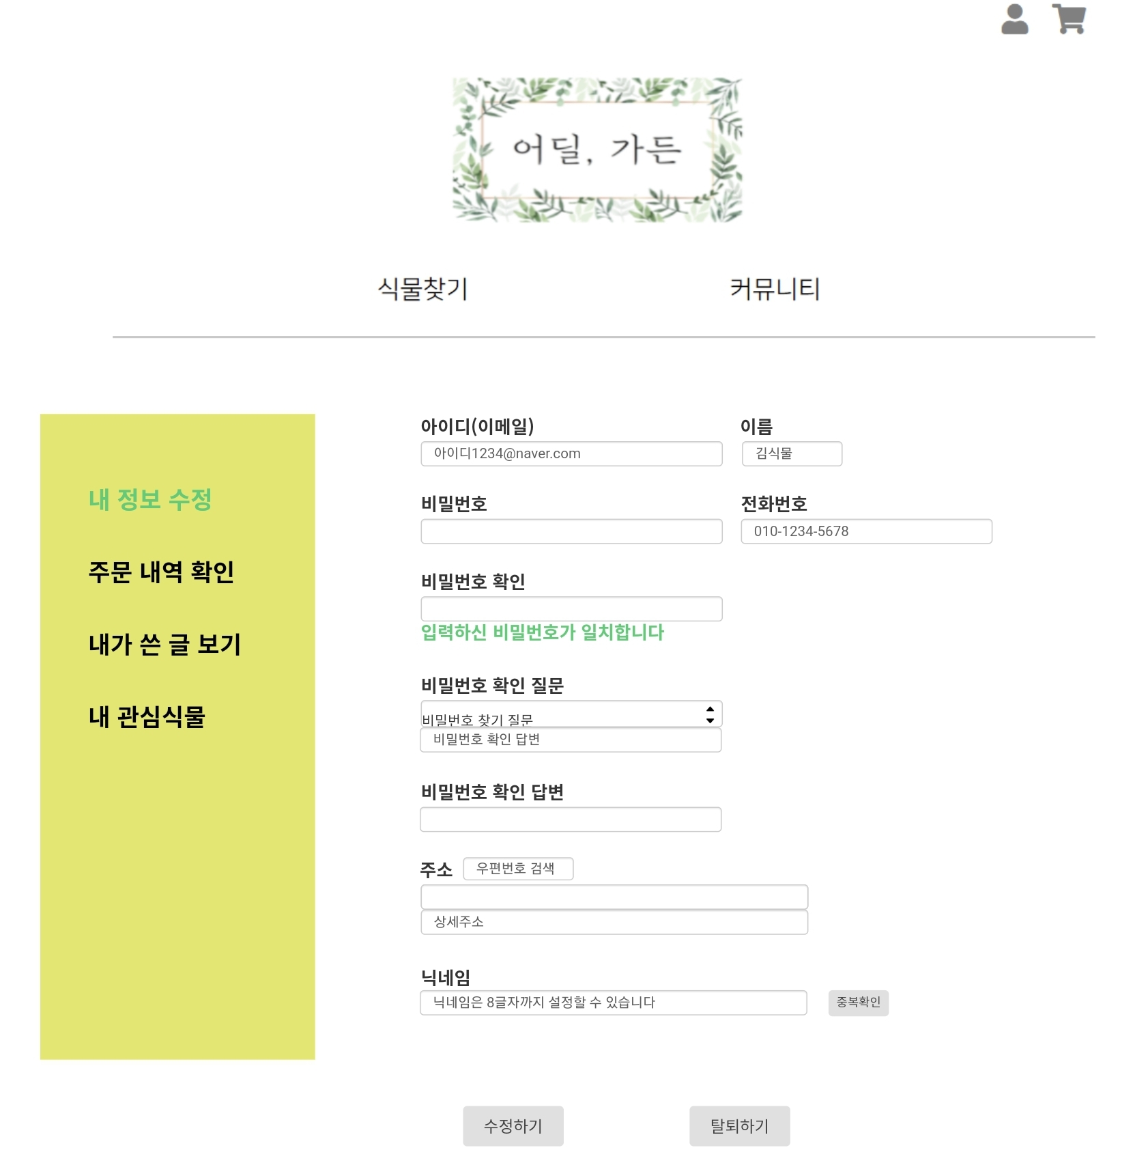
내 정보 수정
▶ 가로 길이: 최대 1200Pixel
▶ 세로 길이: 제한 없음
[1] 아이디(이메일)
회원 아이디 출력(변경불가)
[2] 비밀번호
바꾸고자 하는 비밀번호 입력
[3] 비밀번호 확인
바꾸고자 하는 비밀번호 재입력
비밀번호 일치 또는 불일치 출력
[4] 비밀번호 확인 질문
바꾸고자 하는 비밀번호 확인 질문 선택
[5] 비밀번호 확인 답변
바꾸고자 하는 비밀번호 확인 답변 입력
[6] 주소
- 우편번호 클릭후 바꾸고자 하는 사용자의 주소 입력
도로명주소 API를 가져와 출력
[7] 닉네임
바꾸고자 하는 닉네임 입력
[8] 닉네임 중복확인
- 닉네임 중복확인 체크
중복이 있을 시 중복된 닉네임이 있다고 팝업메세지 출력 중복이 없을시 중복된 닉네임이 없다고 팝업메세지 출력
[9] 이름
회원 이름 출력(변경불가)
[10] 전화번호
회원 전화번호 출력(변경불가)
[11] 수정하기 버튼
- 회원 수정 완료후 수정하기 버튼
- 수정한 값이 있을경우 수정되었다는 팝업메세지 출력 수정한 값이 없을 경
우 수정한 값이 없다고 출력
[12] 탈퇴하기
- 회원이 탈퇴하고자 할때 버튼 탈퇴페이지로 이동
1
9
2
10
3
4
5
6
7
8
11
12

Slide 25
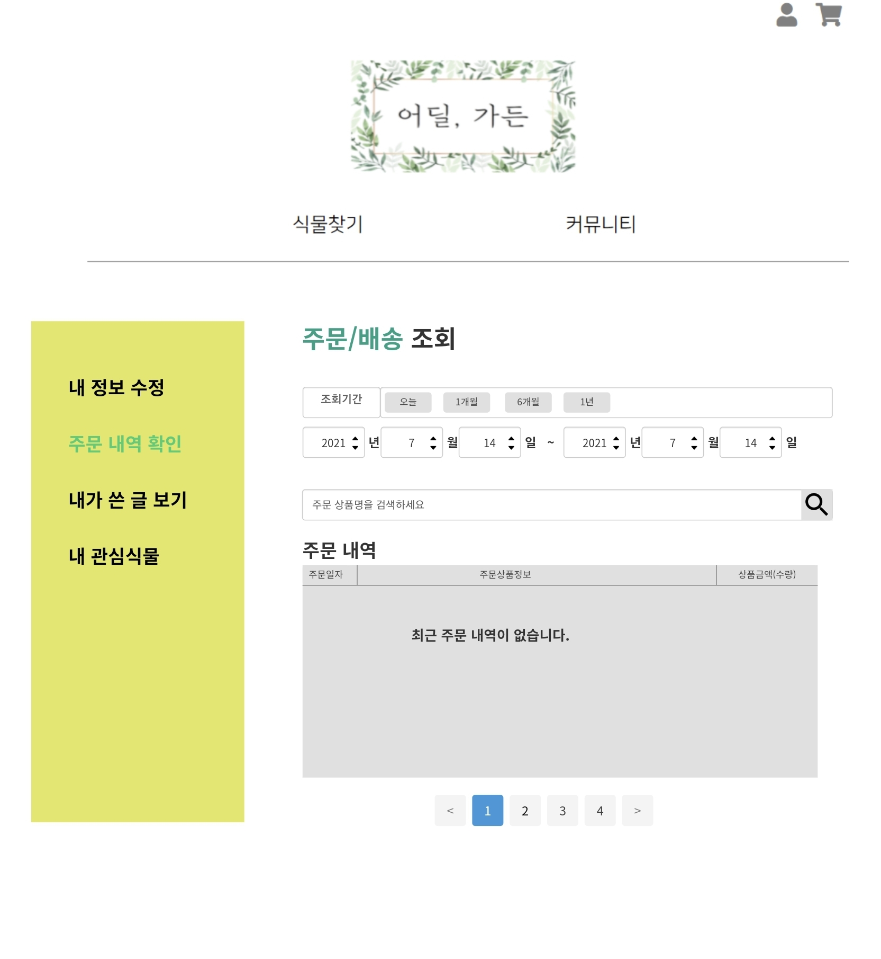
주문 내역 확인
▶ 가로 길이: 최대 1200Pixel
▶ 세로 길이: 제한 없음
[1] 조회기간
- 오늘, 1개월, 6개월, 1년 을 선택해서 그날짜에 해당하는 주문/배송을 조회할 수 있다
달력 날짜를 통해서 주문배송을 조회할 수 있다
[2] 주문상품명 검색
주문한 상품명을 통해서 주문/배송 조회를 할 수 있다
[3] 주문내역 조회
주문/배송 조회 내역이 나온다
1
2
3

Slide 26
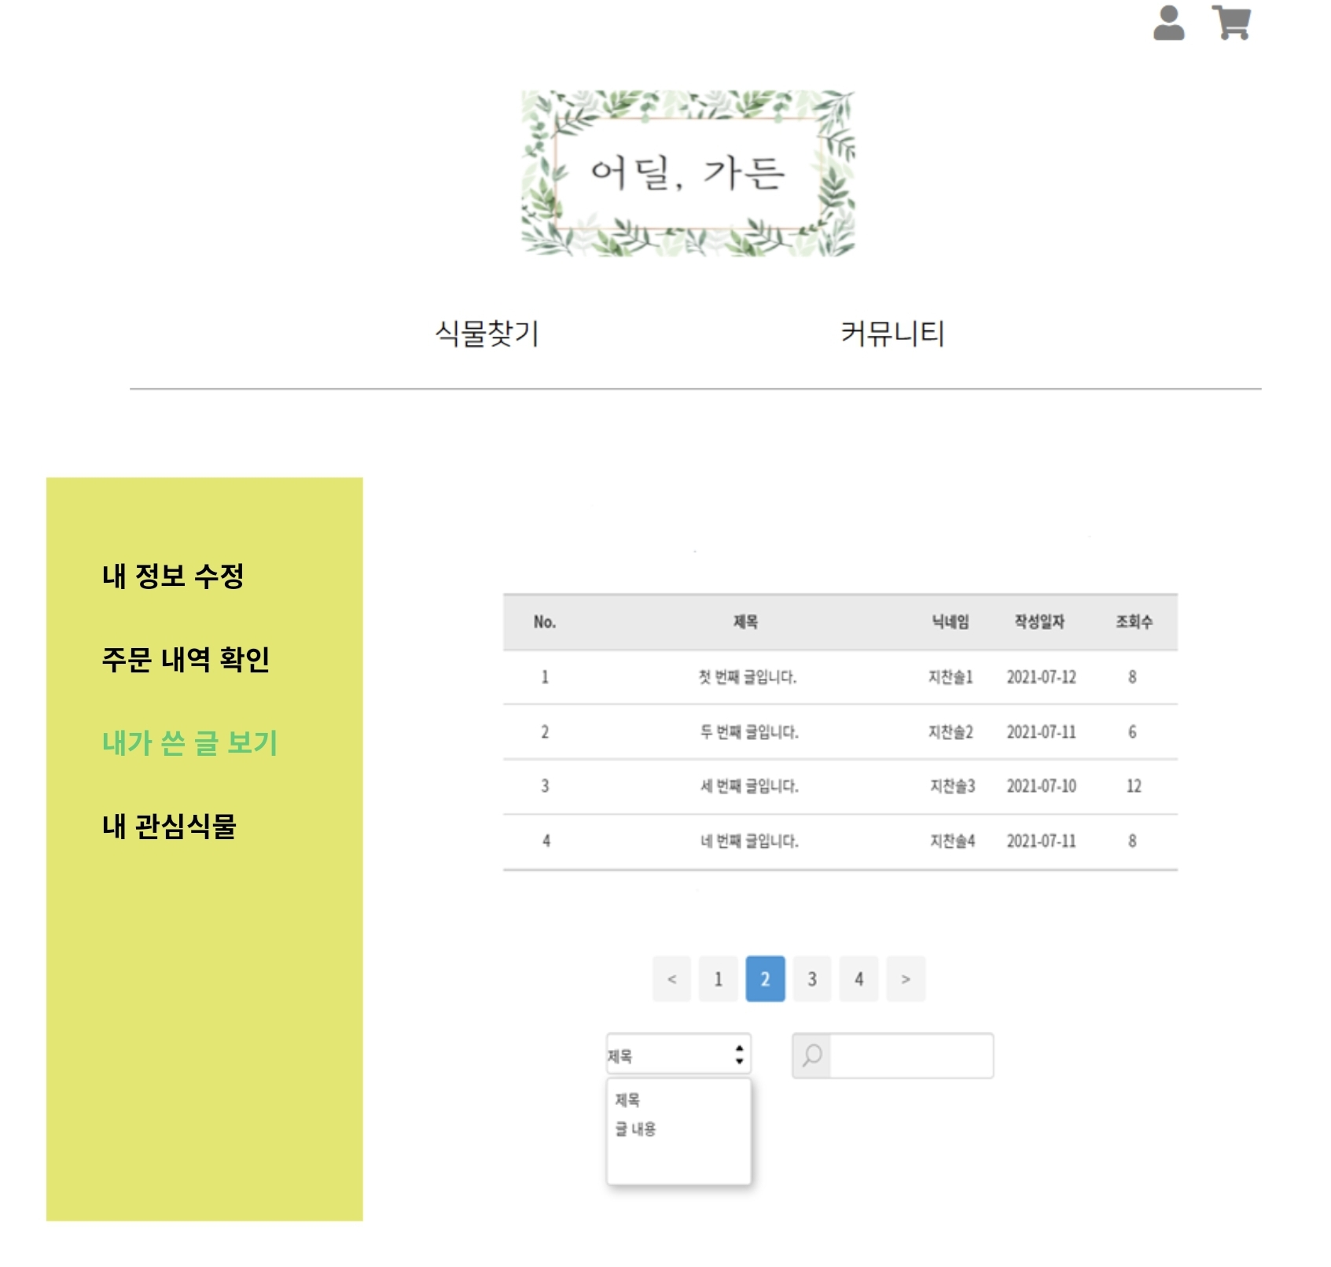
내가 쓴 글 보기
▶ 가로 길이: 최대 1200Pixel
▶ 세로 길이: 제한 없음
[1] 내가 쓴글 리스트
내가 쓴 글 리스트를 출력
[2] 검색
- 내가 쓴 글을 제목 또는 글내용으로 검색할 수 있는 검색창
1
2

Slide 27
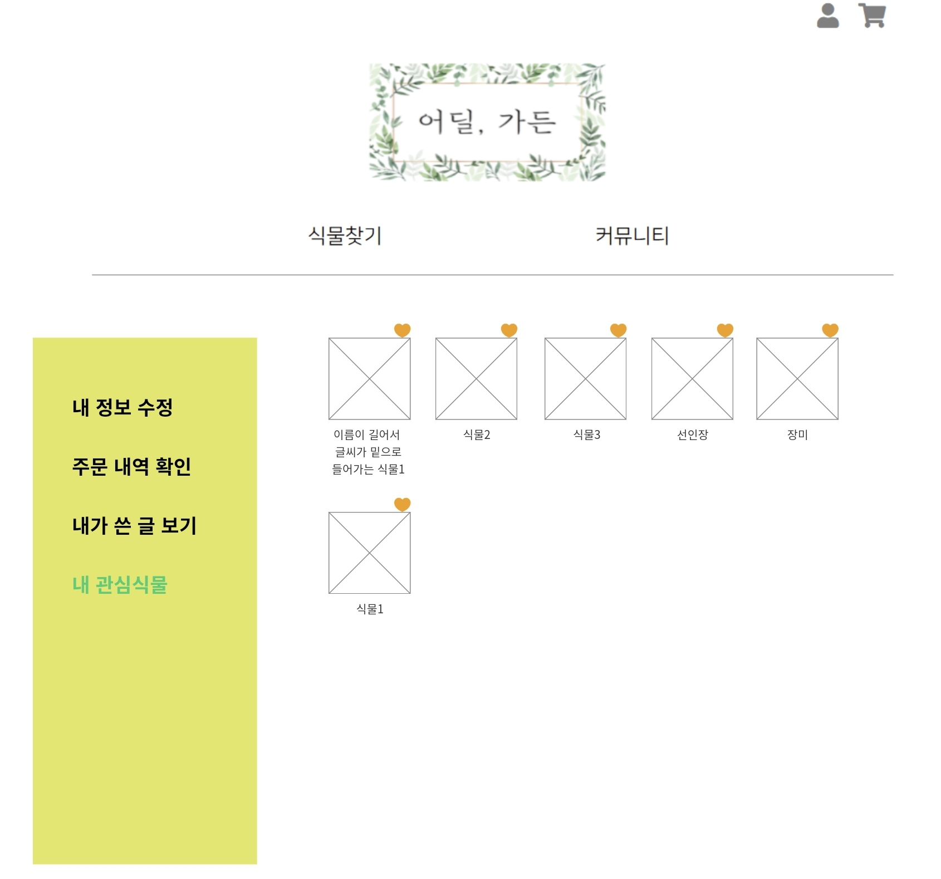
내 관심식물
▶ 가로 길이: 최대 1200Pixel
▶ 세로 길이: 제한 없음
[1] 내 관심식물
식물 찾기에서 찾은 식물정보에서 관심식물 등록한 식물들을 출력
1

Slide 28
순 서
1
5
로그인/회원가입
구매
2
6
아이디/비밀번호 찾기
커뮤니티
3
7
내정보 페이지
관리자 페이지
4
식물검색

Slide 29
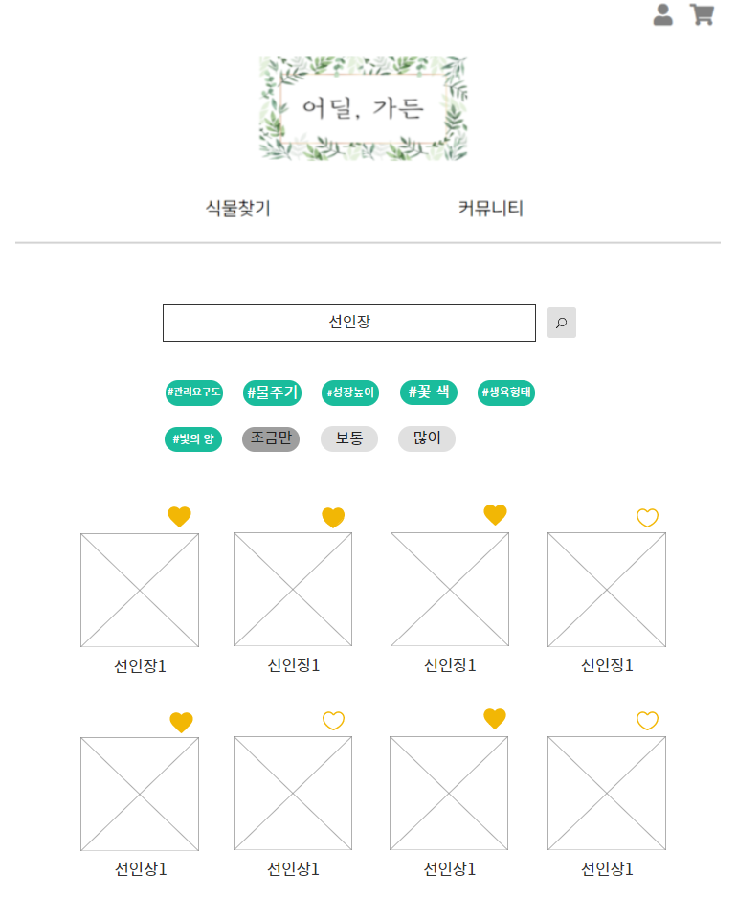

식물찾기
[1] 식물 찾기
클릭 시 식물 검색 화면으로 이동
[2] 식물 명 입력
검색창에 식물명을 입력하여 검색
버튼을 눌러 검색 결과 확인
[3] 태그 선택
- 원하는 조건을 선택하여 클릭
클릭 시 세부 선택 조건 표시
태그는 다중선택이 가능하다
같은 태그를 두 번 클릭할 경우 선택이 취소된다.
[4] 관심 식물 추가
빈 하트 클릭 시 하트 안이 채워진 하트로 바뀌며 관심 식물에 추가
[5] 검색 결과
검색어나 태그 선택 시 하단에 식물 목록 출력
식물 이미지와 식물명이 간단하게 출력
검색결과 클릭 시 해당 식물정보 페이지로 이동한다.
1
2
3
4
5

Slide 30
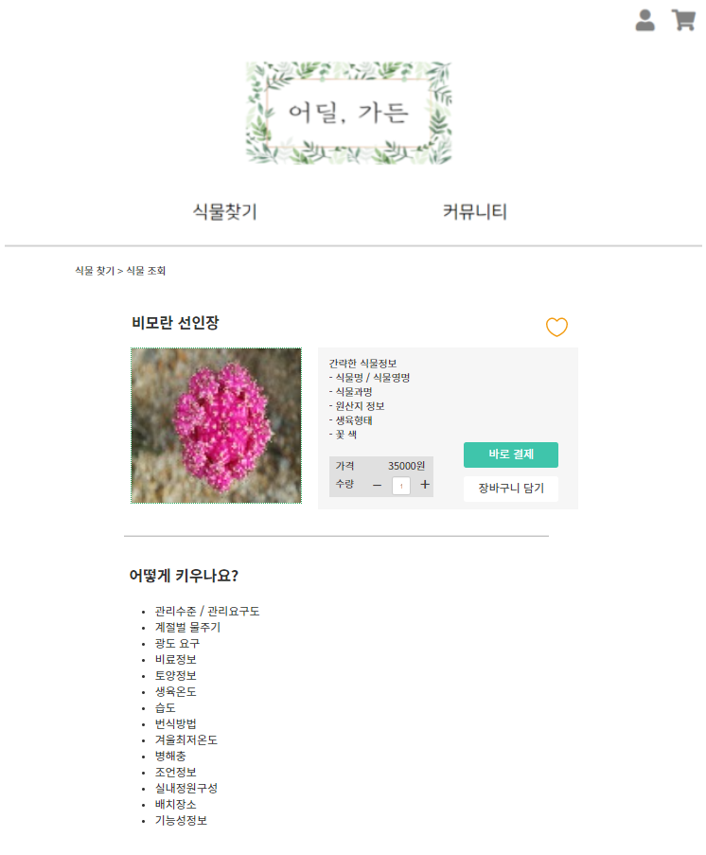
식물정보
[1] 식물 이미지
식물 정보에 저장된 이미지 출력
[2] 식물 정보
식물 명 / 식물 영명
식물 과명
원산지 정보
생육형태
꽃 색
성장 높이
[3] 관심 식물 추가
빈 하트 클릭 시 하트 안이 채워진 하트로 바뀌며 관심 식물에 추가
[4] 수량 조절
구매를 위한 식물 수량 조절
-+ 버튼 클릭 시 1씩 증감
수량을 입력하여 변경 가능
주문 가능한 수량 범위내 에서 조절 가능
[5] 바로 결제
식물 정보 페이지에서 바로 구매 가능
비 로그인 상태 일시 : 로그인 페이지로 이동
[6]장바구니에 담기
원하는 식물을 장바구니에 넣는다
버튼 클릭 시 : Alert(장바구니에 추가하시겠습니까?) -> [확인] 클릭 : 장바구니에 담긴다
이미 장바구니에 들어있는 식물일 경우 : Alert(이미 장바구니에 들어있는 식물입니다! 추가하시겠습니까?) -> [확인] 클릭 : 장바구니에 추가로 담긴다
[7] 식물 상세 정보
관리수준/관리 요구도
계절별 물주기
광도 요구
비료정보
토양정보
생육온도
습도
번식방법
겨울최저온도
병해충
조언정보
실내정원구성
배치장소
기능성정보
2
3
1
4
5
6
7

Slide 31
순 서
1
5
로그인/회원가입
구매
2
6
아이디/비밀번호 찾기
커뮤니티
3
7
내정보 페이지
관리자 페이지
4
식물검색

Slide 32
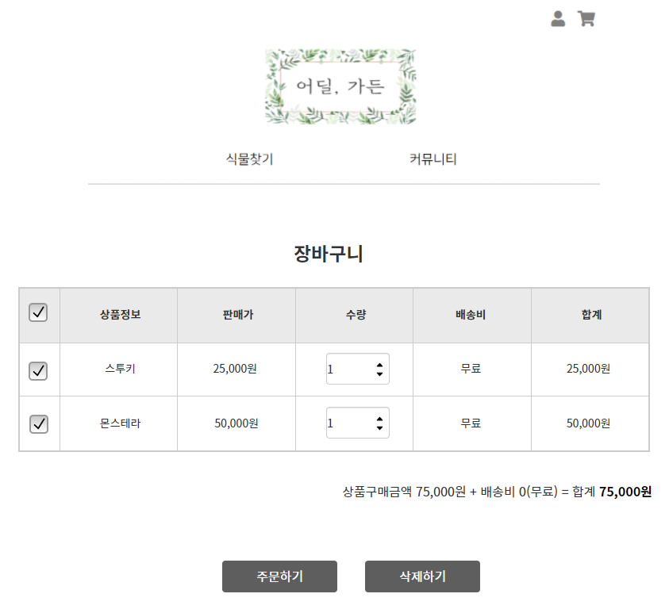
장바구니
[1] 상품 선택
장바구니 페이지에서 원하는 식물만 선택 또는 전체선택 가능
[2] 수량 변경
장바구니 페이지에 담겨있는 상품의 수량 조정 가능
재고 범위 내에서 조정 가능
[3] 선택상품주문
장바구니 목록에서 선택한 상품들을 주문
클릭시 -> 주문/결제 페이지로 이동
[4] 선택상품삭제
장바구니 목록애서 선택한 상품을 삭제
클릭시 : Alert(상품을 삭제하시겠습니까?) -> [확인] 클릭 : 내역 삭제
1
2
3
4

Slide 33
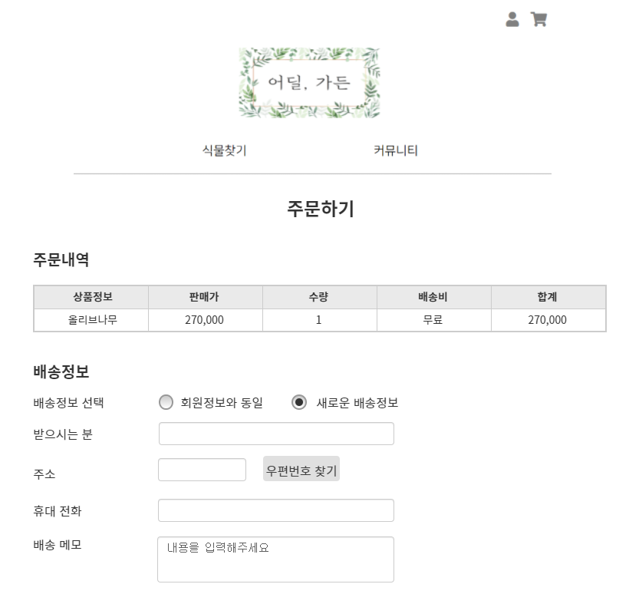
주문/결제 페이지
[1] 배송정보 선택
이미 등록된 회원정보를 가져올지
새로운 배송정보를 입력할지 선택 가
능
[2] 받으시는 분 입력
[3] 우편번호 찾기
다음 우편번호 api를 이용해 주소 검색을 한 후 우편번호를 찾아와 입력
[4] 전화번호 입력
[5] 배송 메모 입력
최대 20자 까지 배송 메모 입력
1
2
화
면
안
내
1
2
3
4
5

Slide 34
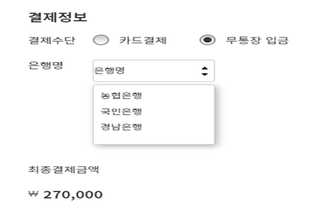
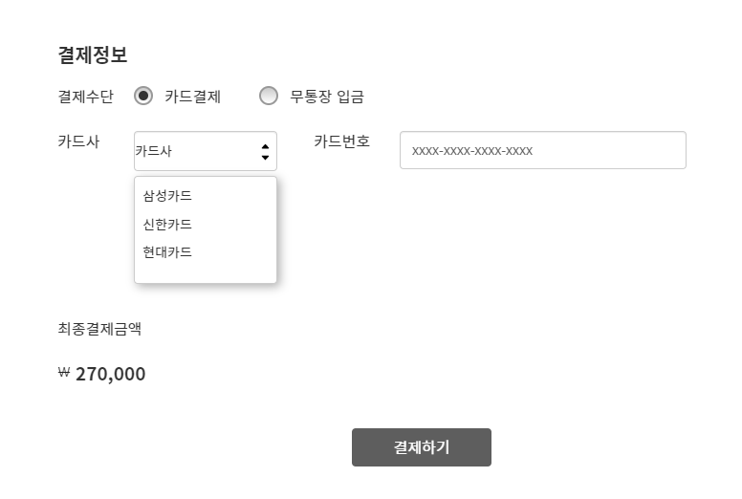
주문/결제 페이지
1
2
화
면
안
내
[1] 결제수단 선택
주문/결제 페이지에서 결제할 수단을 선택
[2] 카드사/은행명 선택
카드결제 선택시 카드사 선택해야 한다.
무통장 선택시 은행명 선택해야 한다
[3] 카드번호 입력
주어진 예시처럼 총 16자리의 카드번호를 입력
[4] 결제하기 버튼
필수 정보들을 모두 입력한 후 결제하기 클릭시 -> 주문확인서 페이지로 이동
1
2
1
2
3
4

Slide 35
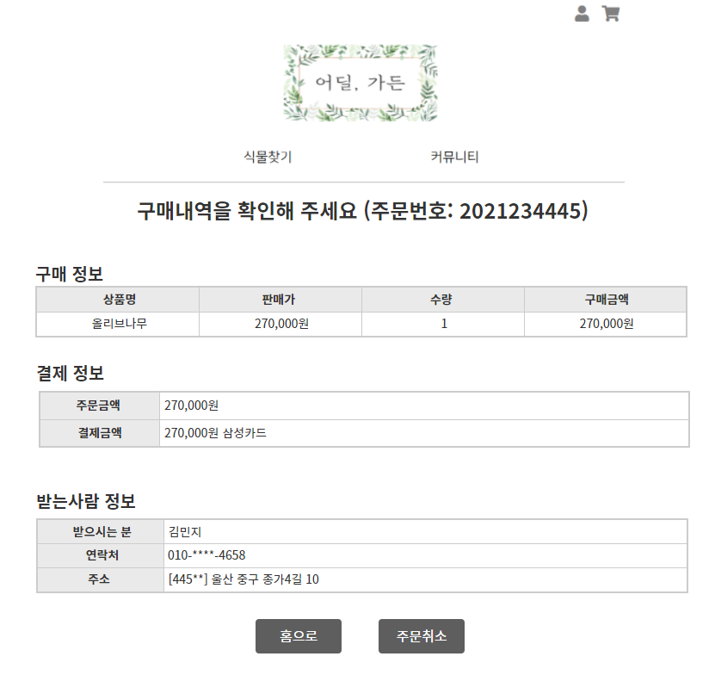
카드 주문내역
[1] 홈으로 돌아가기
주문내역서에서 확인 완료 후 홈으로 돌아가기 가능
[2] 주문 취소하기
주문내역서에서 확인 후 바로 주문취소하기 가능
버튼 클릭시 -> 주문 취소 페이지로 이동
1
2

Slide 36
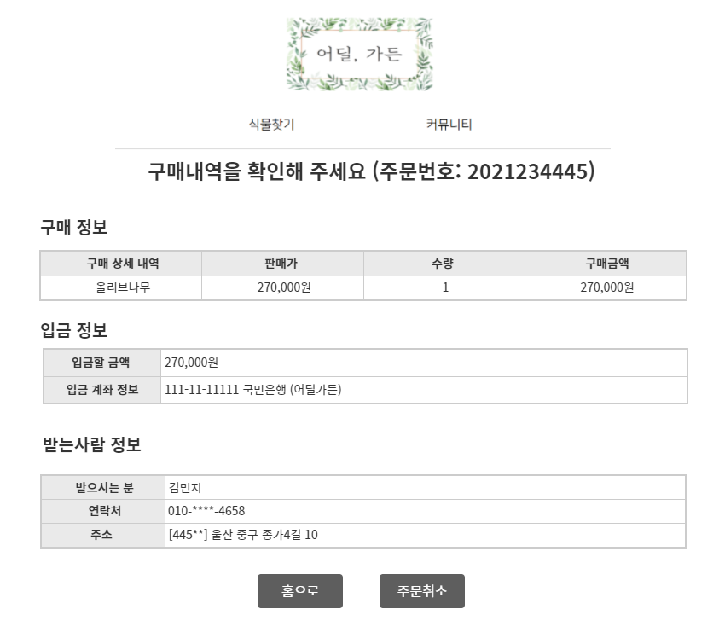
무통장입금 주문내역
[1] 홈으로 돌아가기
주문내역서에서 확인 완료 후 홈으로 돌아가기 가능
[2] 주문 취소하기
주문내역서에서 확인 후 바로 주문취소하기 가능
버튼 클릭시 -> 주문 취소 페이지로 이동
1
2

Slide 37
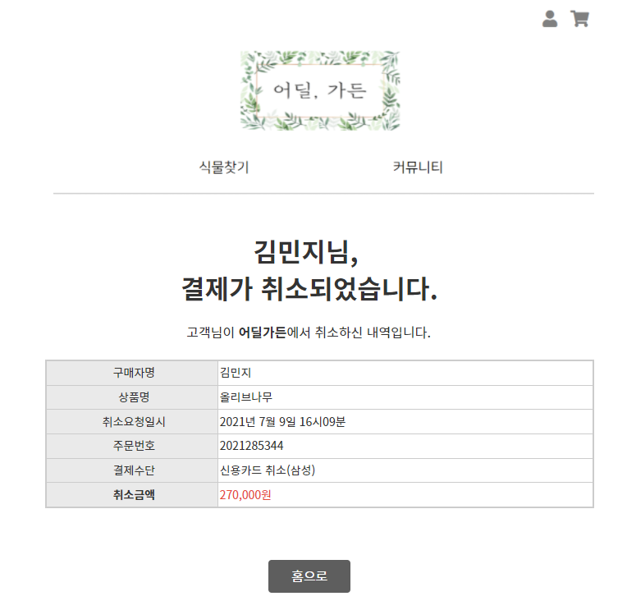
주문취소
[1] 홈으로 돌아가기
주문 취소 내역서에서 홈으로 돌아가기 가능
1

Slide 38
순 서
1
5
로그인/회원가입
구매
2
6
아이디/비밀번호 찾기
커뮤니티
3
7
내정보 페이지
관리자 페이지
4
식물검색

Slide 39
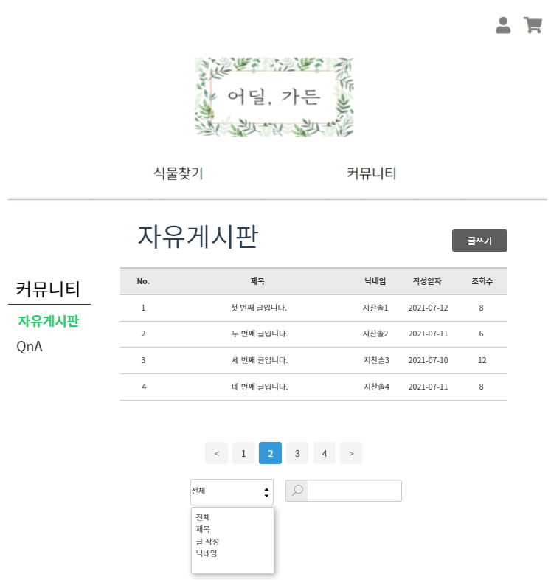
커뮤니티
자유게시판/Q&A 목록
[1] 글쓰기
- 게시판에 글쓰기창으로 이동
[2] 글 목록
– 업로드 되어있는 글 목록 표시
[3] 카테고리 목록
– 카테고리 선택 시 게시판 이동 가능
[4] 페이지 이동
- 게시판 페이지를 이동
[5] 검색될 부분 선택
– 검색할 단어가 제목에 포함 될 것인지 글 내용안에 포함 될 것인지를 선택한다.
[6] 검색하기
–단어나 문장을 통해 글을 검색
1
3
2
4
5
6

Slide 40
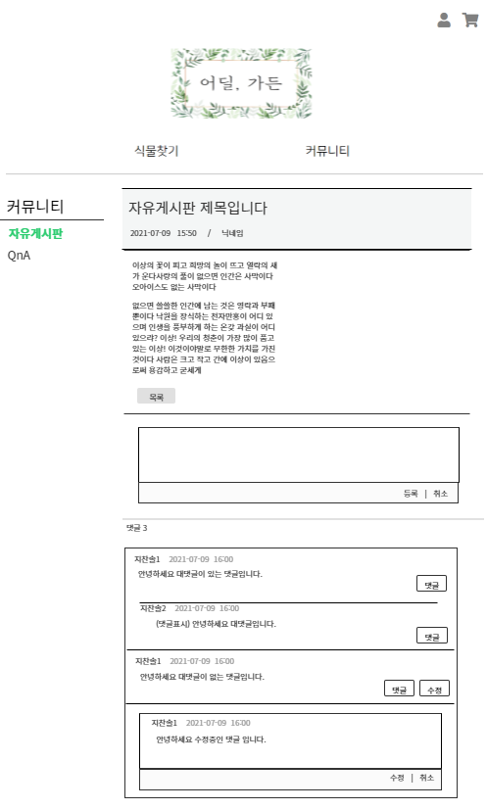
자유게시판/댓글
자유게시판/Q&A 글 조회
[1] 게시판 내용
- 제목, 작성된 날짜 및 시간, 닉네임, 글 내용으로 구성 되어있는 게시판내용이다.
[2] 목록
- 게시판 목록 페이지로 이동한다.
[3] 댓글 등록 및 취소
– 해당 게시판에 댓글을 달 수 있으며 내용을 작성하고 등록을 누를시 하단에 댓글을 작성하게 되고 취소를 누를시 작성한 내용이 사라지게 된다.
- 등록 클릭시 : Alert(댓글을 등록하시겠습니까?) -> [확인] 클릭 : 댓글 등록 완료
- 삭제 클릭시 : Alert(작성된 내용을 초기화 하시겠습니까?) -> [확인] 클릭 : 작성내용 초기화 완료
[4] 댓글 내용
– 게시판하단에 작성된 댓글내용이다. 닉네임, 작성일자, 날짜. 내용으로 구성 되어있다.
[5] 대댓글 작성
– 댓글에 댓글을 작성할 수 있다.
- 댓글이라는 버튼을 누르면 댓글을 작성하는 Form이 나온다.
[6] 댓글 수정
– 회원정보와 작성자 정보가 일치하면 수정버튼이 보이게 된다.
[7] 댓글 수정 form
- 댓글수정버튼을 클릭하면 기 포스팅된 내용이 들어있는 댓글 작성 폼이 나타나게 된다.
1
2
3
4
5
6
7

Slide 41
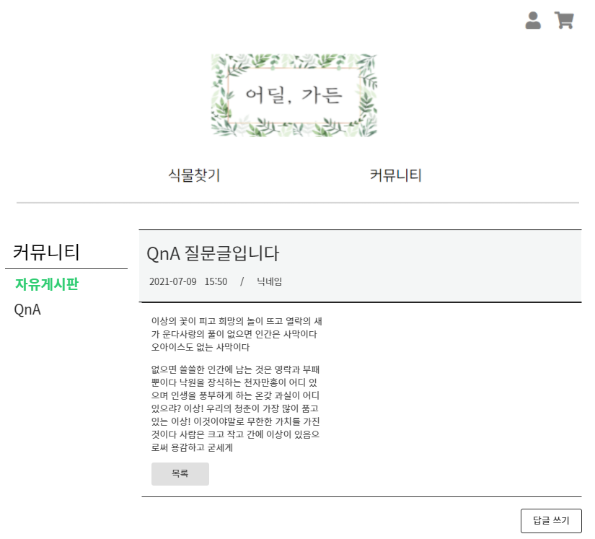
QnA 질문글
자유게시판 글 작성
[1] QnA 내용
- 제목, 작성된 날짜 및 시간, 닉네임, 글 내용으로 구성 되어있는 QnA 게시판 글
[2] 목록
- QnA 게시판 목록으로 이동한다.
[3] 답글 쓰기
- 해당 QnA 글에 답글을 적는 페이지로 이동
1
2
3

Slide 42
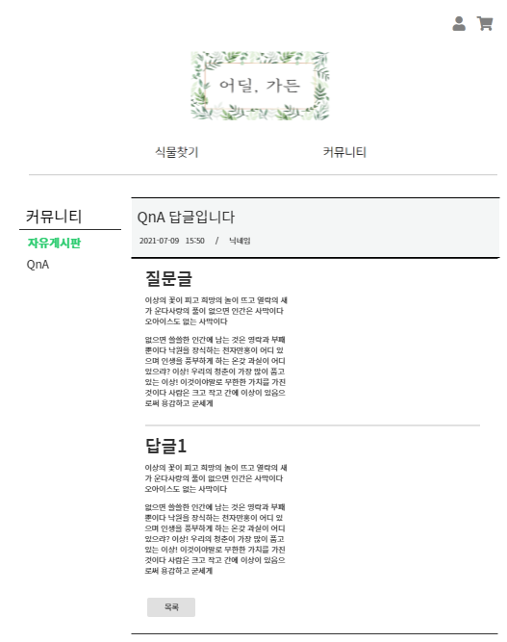
QnA 답글
자유게시판 글 작성
[1] QnA 답글 정보
- 제목, 작성된 날짜 및 시간, 닉네임, 글 내용으로 구성
[2] QnA 답글 내용
- 질문글과 답글이 함께 표시
[3] 목록
- QnA 게시판 목록으로 이동한다.
1
2
3

Slide 43
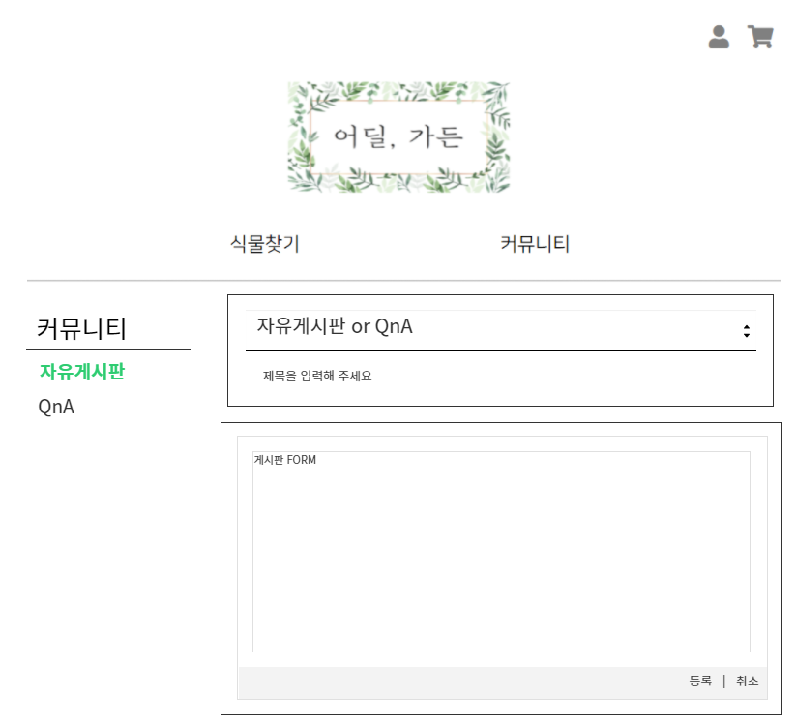
자유게시판 글 작성
자유게시판 글 작성
[1] 게시판종류 선택
- 자유게시판과 QnA중 업로드 할 곳을 정한다.
[2] 제목작성
- 게시판 제목을 작성한다.
[3] 게시판 내용 작성 form
– 게시판 내용을 작성한다.
[4] 등록 및 취소
– 작성한 글을 등록하거나 취소한다.
1
2
3
4

Slide 44
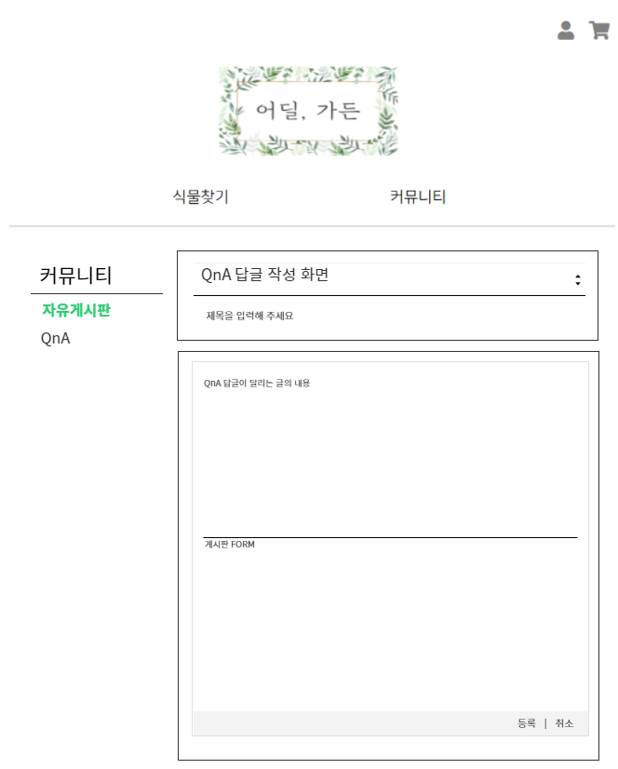
QnA 답글 작성
Q&A 글 작성
[1] QnA글에 답글작성
- QnA 게시판에 답글을 작성한다. 이때 답글이 달리는 글의 내용이 위에 나오게 된다.
[2] 게시판 내용 작성 form
– 게시판 내용을 작성한다.
[3] 등록 및 취소
– 작성한 글을 등록하거나 취소한다.
1
2
3

Slide 45
순 서
1
5
로그인/회원가입
구매
2
6
아이디/비밀번호 찾기
커뮤니티
3
7
내정보 페이지
관리자 페이지
4
식물검색

Slide 46
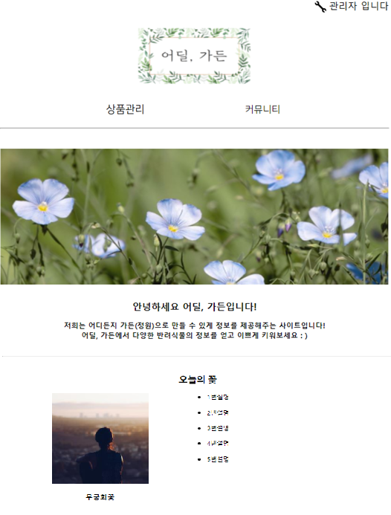
재고관리
1
[1] 관리자 로그인
- 관리자 아이디로 로그인 하였을시
“관리자입니다”로 관리자임을 표시

Slide 47
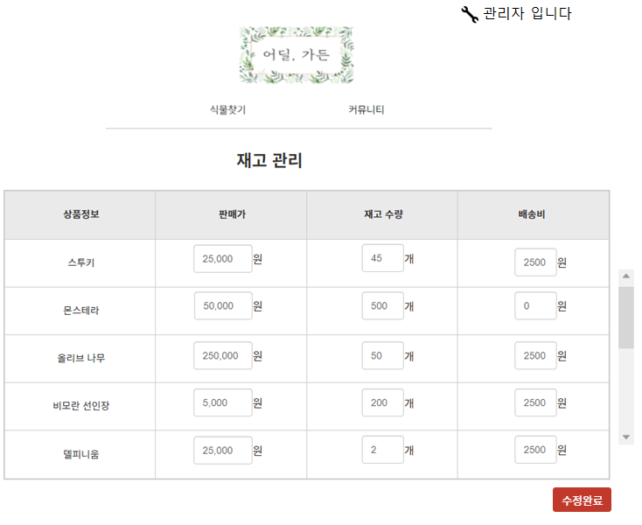
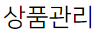

재고관리
[1] 재고관리
관리자 아이디로 로그인 하였을시 각 상품의 판매가, 재고, 배송비 금액 조정가능한 관리자 화면
[2] 수정완료
관리자가 상품정보를 수정하고 완료하는 버튼
1
2

Slide 48
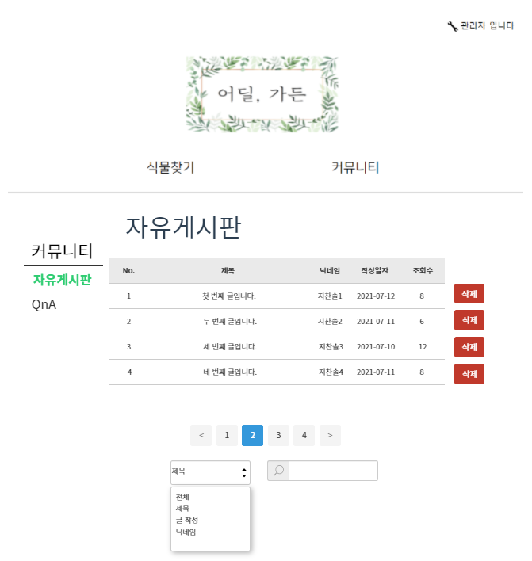
QnA 답글 작성
Q&A 글 작성
[1] 관리자 권한으로 삭제
- 게시글 삭제 가능
1

Slide 49
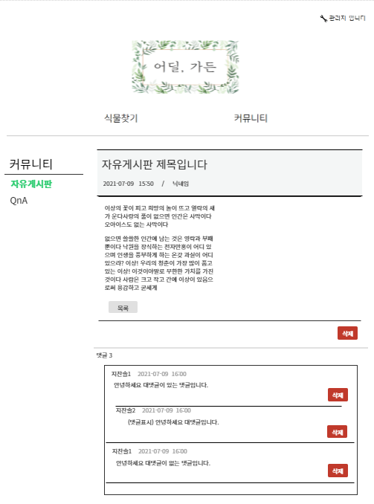
QnA 답글 작성
Q&A 글 작성
[1] 관리자 권한으로 삭제
- 게시글 삭제 가능
[2] 관리자 권한으로 삭제
- 댓글 삭제 가능
1
2

Slide 50
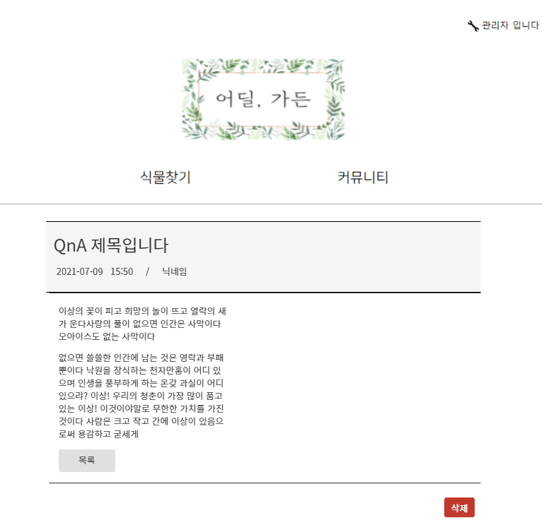
QnA 답글 작성
Q&A 글 작성
[1] 관리자 권한으로 삭제
- 게시글 삭제 가능
[2] 게시판 목록
- 게시판 목록으로 이동
2
1

Slide 51
끝

